Slide 1
Шумно ли е в тихия град? д-р Вяра Ганчева Фондация Форум за устойчиво развитие „Фокус“

Slide 2
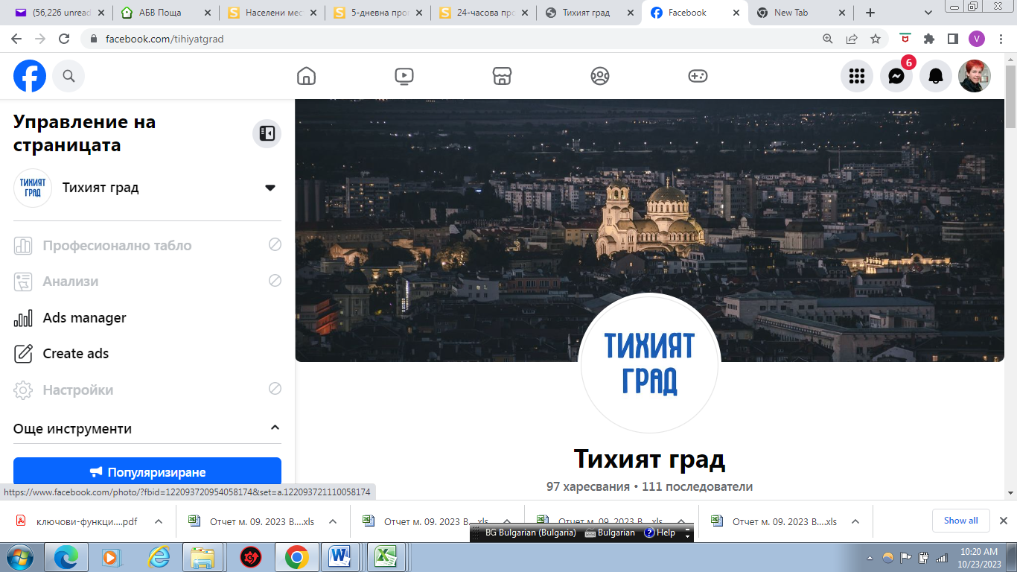
https://www.facebook.com/tihiyatgrad/

Slide 3
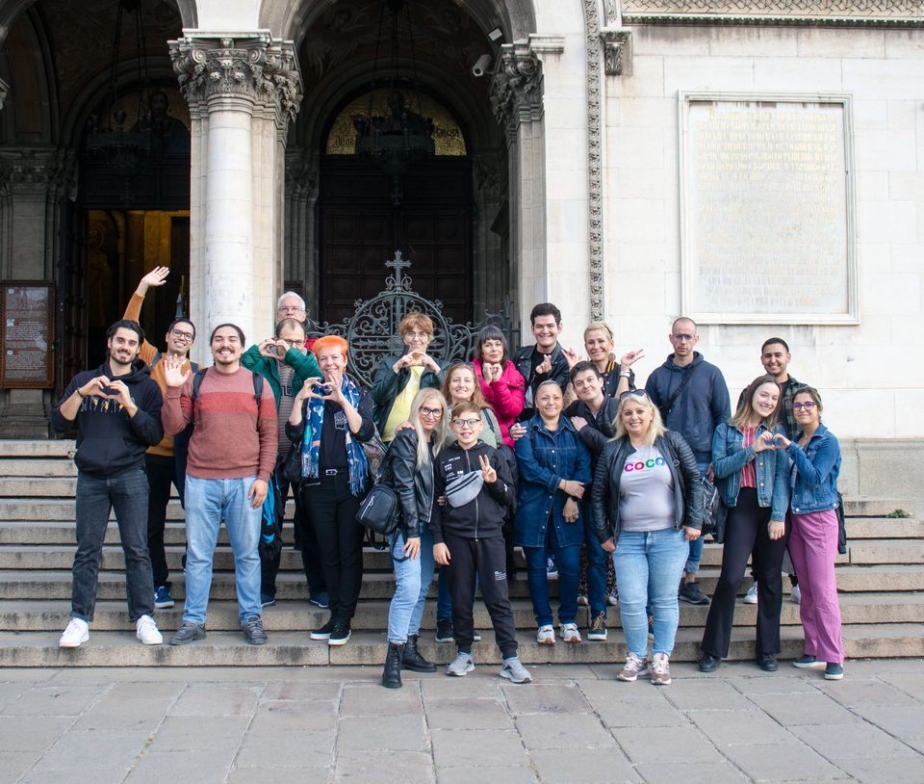
https://www.facebook.com/tihiyatgrad

Slide 4
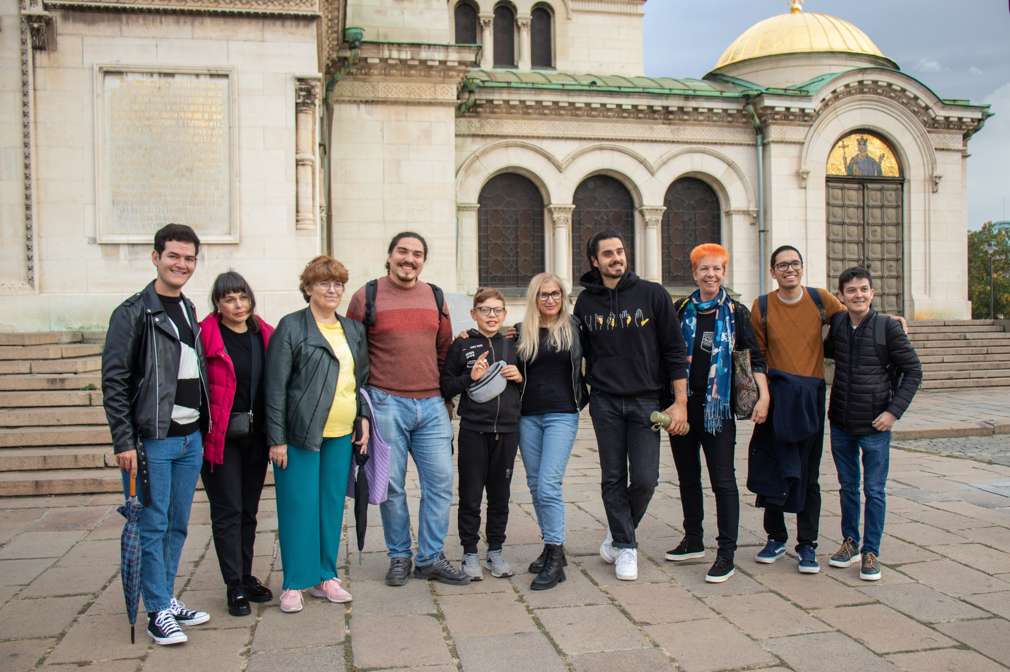
https://tihiyatgrad.carrd.co/

Slide 5
https://tihiyatgrad.carrd.co/
За нас в медиите:
• Говори "Тихият град" - Omai.TV
• Хората с увреден слух опознават историческото и културното наследство на София - БНР: Христо Ботев
• Да говорим шумно за "Тихият град" - БНР: Христо Ботев
• София вече е на европейската карта на градовете с пешеходни обиколки с жестов превод - БНР: България
• Пешеходна обиколка за глухи хора - Форумът
• Пешеходни обиколки за нечуващи хора в София - БНТ: 100% БУДНИ
• С пешеходни обиколки с жестов превод София вече не е "тиха" и непозната за хората с увреден слух - БТА
• С проекта "Тихият град" нашите истории за културното наследство на София ще достигнат до повече хора - Радио Фокус
• Представяне на проекта "Тихият град" - Classic FM: Радиотуристи
• В София ще се проведат пешеходни обиколки за глухи хора - БНР: София

Slide 6
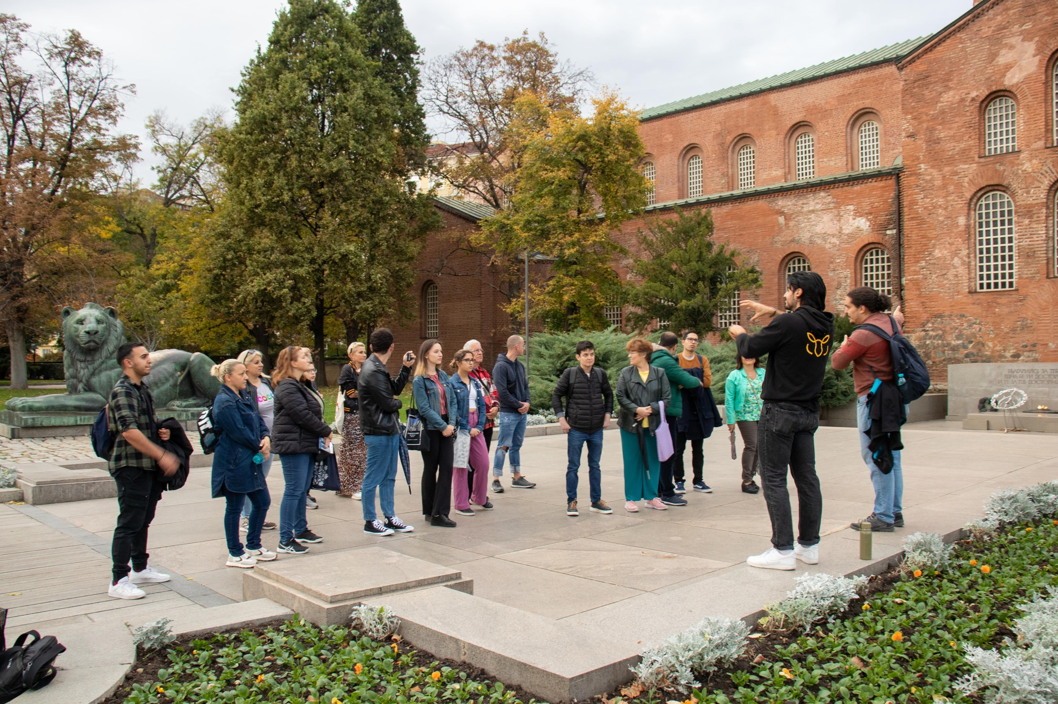
https://tihiyatgrad.carrd.co/

